Slide 1
Из опыта работы воспитателей группы
«Капелька»: Цифировой Е.А.,
Рахимовой Е.В..
«Взаимодействие ДОУ с родителями в рамках Вечеров Досуга»

Slide 2
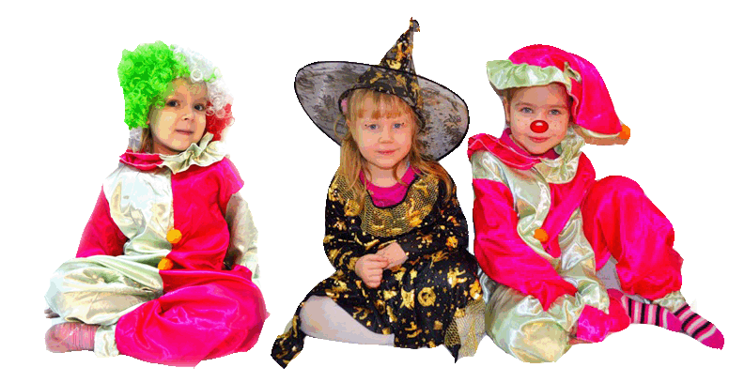
Цель: совершенствование процесса сотрудничества ДОУ и семьи в вопросах воспитания и развития дошкольников.

Slide 3
Вечер Досуга – форма социально-культурной деятельности, нацеленная на развитие, просвещение, обогащение, оптимизацию психоэмоционального самочувствия всех его участников.
Досуг
Общение
Развитие
Просвещение
Обмен опытом
Положительные эмоции

Slide 4
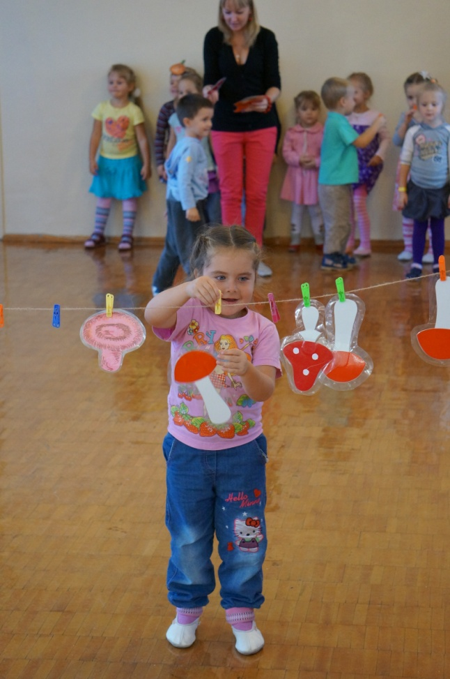
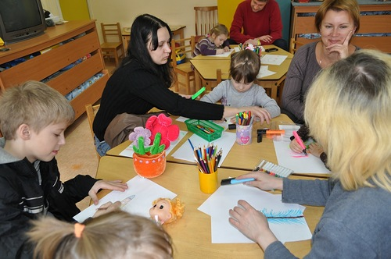
Формы проведения
-Викторины
-Игры
-Театрализованные представления
-Конкурсы
-Творческие встречи
-Чаепития

Slide 5
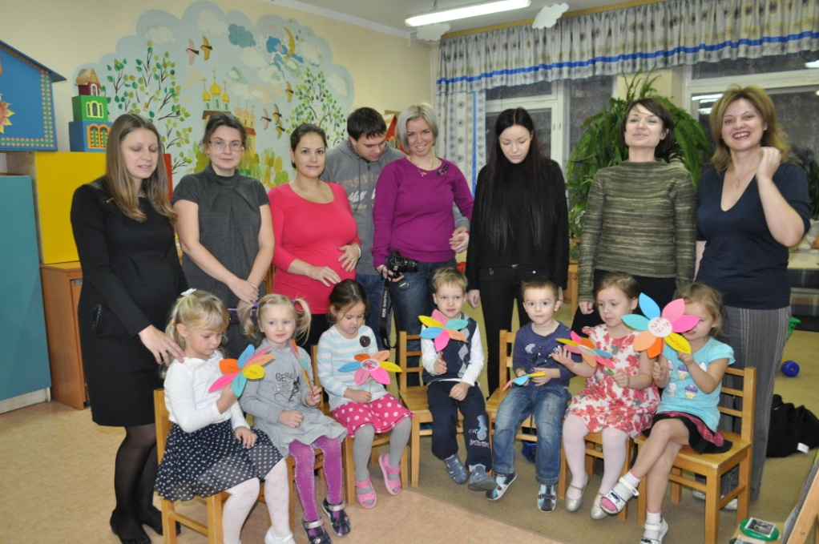
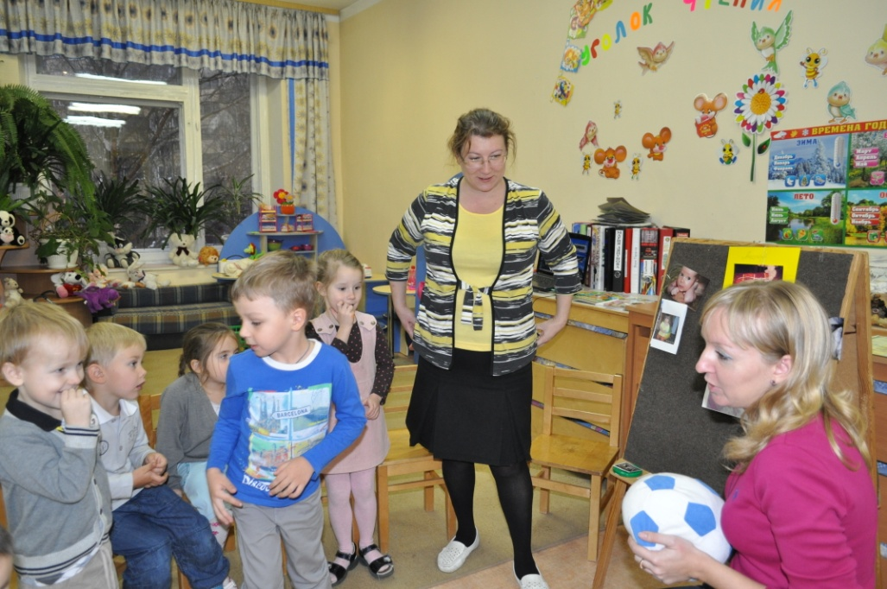
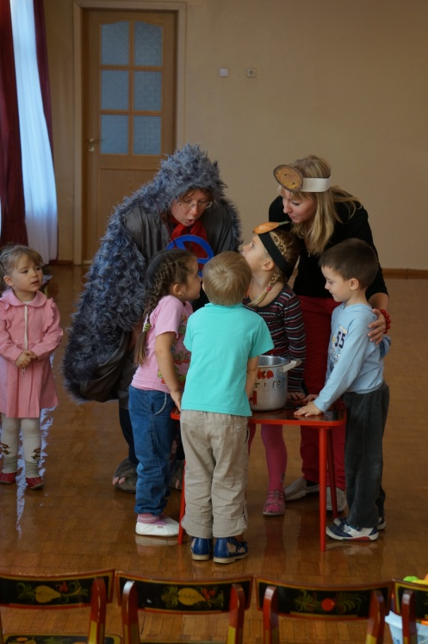
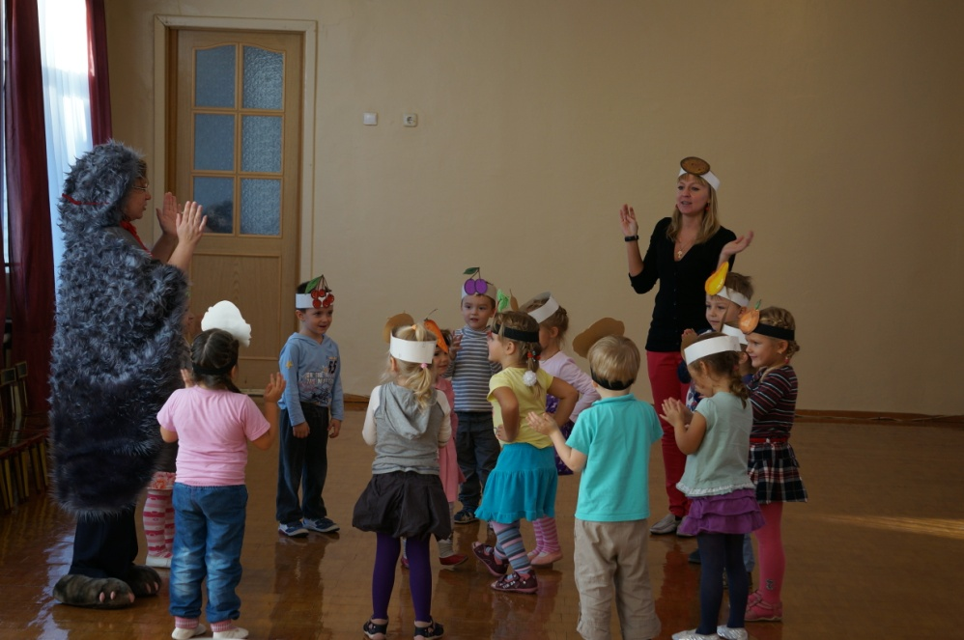

Slide 6
Советы, которые помогут активизировать участие родителей
- Проявляйте взаимное уважение друг к другу.
- Поощряйте инициативу, творчество и фантазию родителей, помогайте им.
- Привлекайте родителей, к занимательным мероприятиям детского сада и группы.
- Позвольте родителям самим выбирать, какую помощь они могут оказать детскому саду.
- Говорите семьям о надеждах, возлагаемых воспитателями на родителей.
- Делайте ударения на сильные стороны семьи и давайте положительные оценки.
- Создавайте совместные развивающие занятия с родителями и детьми для укрепления их взаимопонимания.

Slide 7
Спасибо за внимание!

